Slide 1











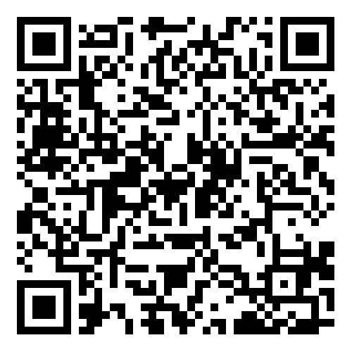



Disciplina operacional: a escolha segura em cada turno
A SIPATMIN 2026 acontece de 10 a 14 de agosto e traz como tema a Disciplina Operacional. Mas você sabe o que é isso? É a capacidade de repetir corretamente o procedimento em cada tarefa. Agir com disciplina nas nossas operações reduz desvios e evita que o risco conhecido se transforme em acidente. Faça a sua parte!

Slide 2
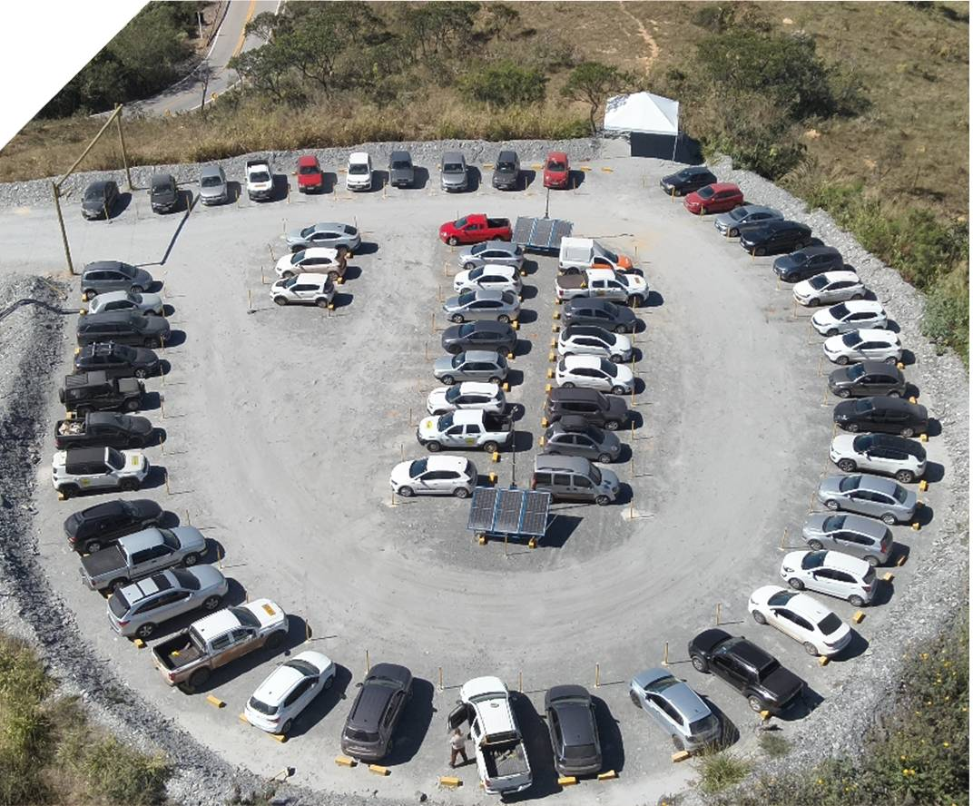
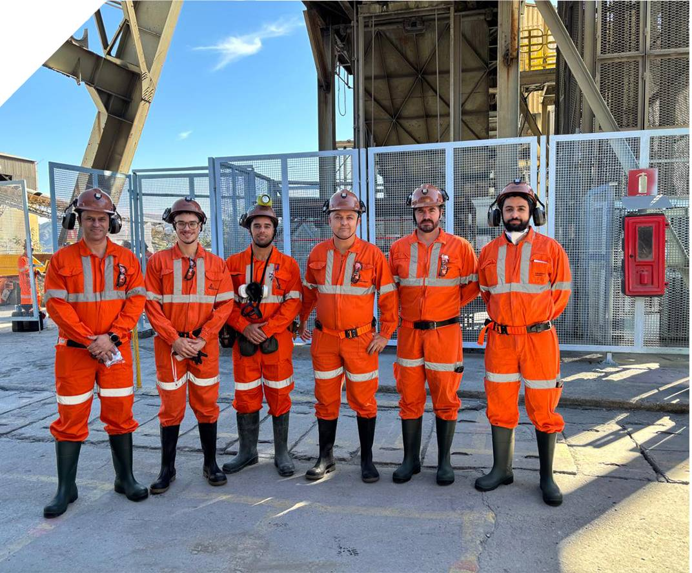
Veja como usar o estacionamento em Cuiabá
O novo estacionamento da Mina Cuiabá já está em operação e possui 66 vagas. O local conta com serviço de vans (transfer) das 6h às 20h15, com saídas a cada 15 minutos. Para evitar acidentes e infrações, estacione nesse espaço e nunca pare seu veículo nas margens da MGC-262.
Visitas movimentam as operações em julho
Lamego e Cuiabá receberam as visitas da Câmara Americana de Comércio para o Brasil (AMCHAM), de universitários da Universidade Federal de Ouro Preto (UFOP) e dos colegas de Cerro Vanguardia para troca de experiências, compartilhamento de boas práticas e aproximação com futuros profissionais.

Slide 3

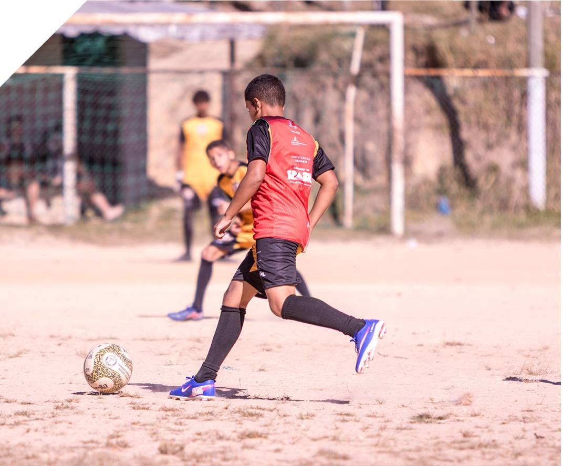
Marcelo de Oliveira faz parte dos 192 anos da AGA
A história da AGA é construída por pessoas como Marcelo de Oliveira, que iniciou sua trajetória como terceirizado e hoje é técnico de Almoxarifado e membro da CIPA (Comissão Interna de Prevenção de Acidentes e de Assédio) em Lamego. Seu exemplo reforça que cuidado e compromisso fazem parte do nosso legado. Quer conhecer mais histórias assim? Acompanhe nossa série especial!
Investimento em esporte transforma vidas em Sabará
A AGA patrocina o Projeto Transformação Sabará, que oferece aulas de futebol para 180 crianças e adolescentes. Via Lei Federal de Incentivo ao Esporte, a iniciativa fortalece a inclusão, a cidadania e o desenvolvimento social por meio do esporte.

Slide 4
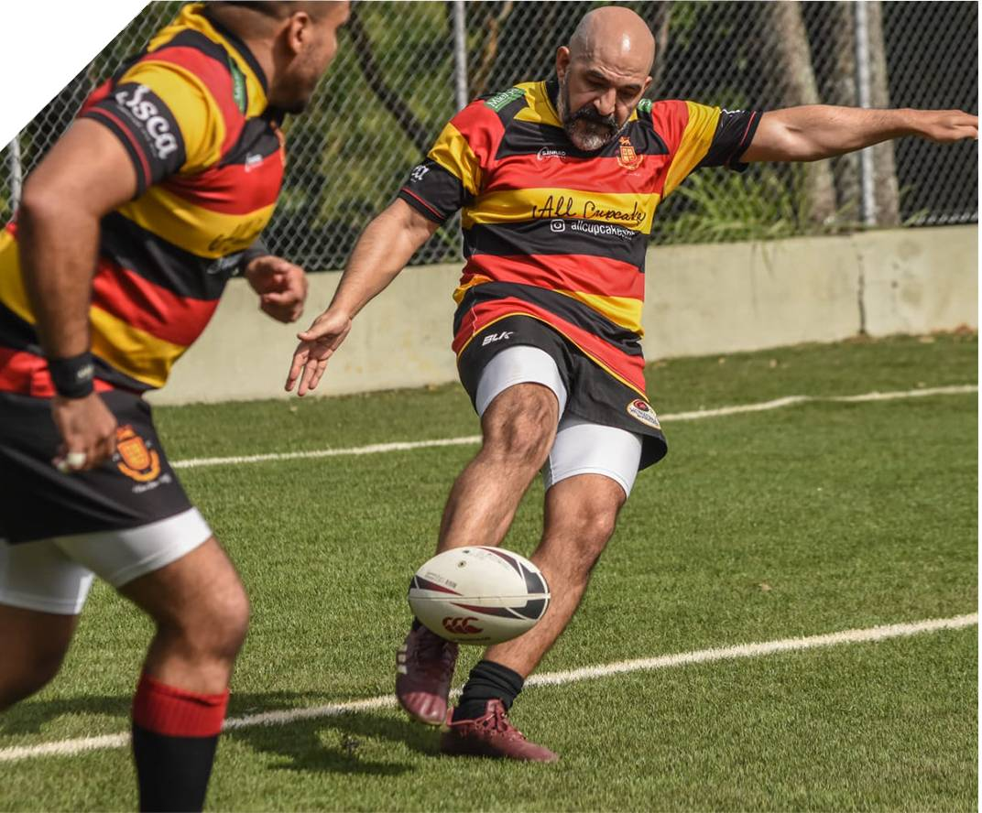
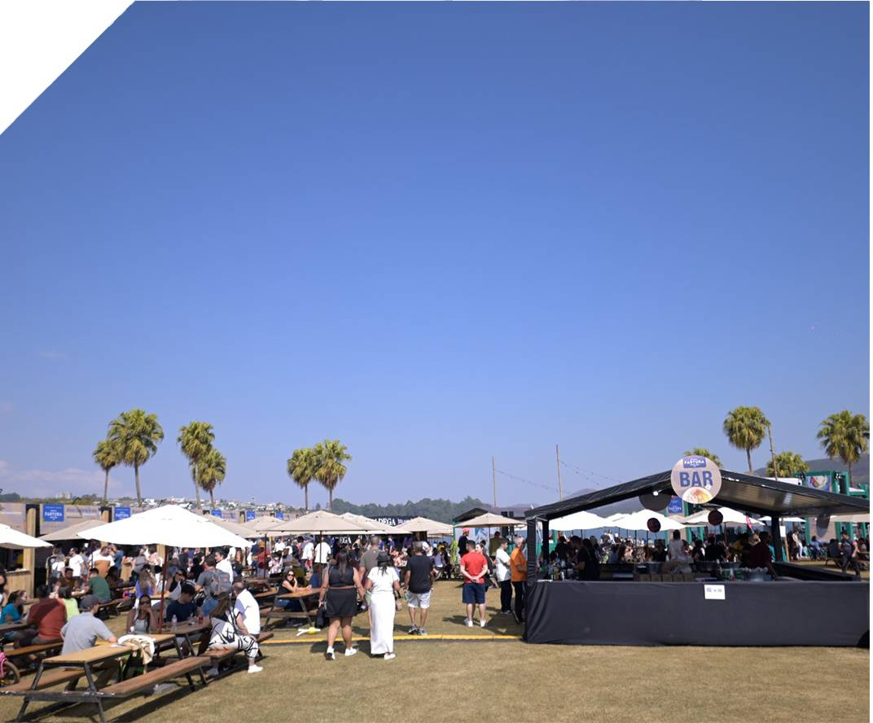
Time Nova Lima Rugby conquista acesso ao Super 12
O Nova Lima Rugby, time patrocinado pelo AGA, conquistou a Taça Rio-Minas e garantiu vaga no Super 12, principal divisão da modalidade no país. O investimento reforça o compromisso da empresa com o esporte, a inclusão e o desenvolvimento das comunidades.
Participe do Festival Fartura 2026
O Instituto AngloGold Ashanti patrocina o Festival Fartura Nova Lima 2026 que acontecerá nos dias 1 e 2 de agosto. Com entrada gratuita, o evento reunirá restaurantes, produtores, cozinha ao vivo, espaço infantil, atrações musicais e experiências para todas as idades.

Slide 5
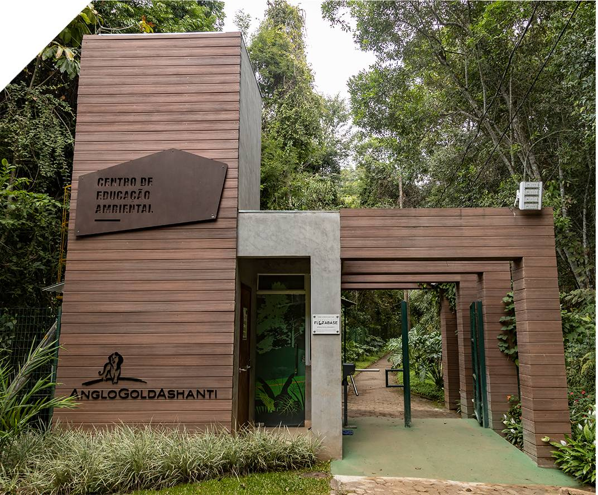

Visite o CEA e o Centro de Memória nas férias
O Centro de Educação Ambiental oferece contato com a natureza por meio da Ecotrilha do Naturelê. Já o Centro de Memória recebe a exposição sobre ancestralidade e cultura afro-brasileira. Confira os horários e programe sua visita!
CEA: quarta a sexta-feira, das 8h30 às 11h30 e das 13h às 16h30; sábados e domingos, das 8h30 às 16h30. Entrada permitida somente com sapato fechado. Informações: (31) 97199-8901 ou (31) 99922-1682.
Centro de Memória: quarta a sexta-feira, das 8h às 12h e das 13h20 às 16h30; sábados e domingos, das 9h às 12h e das 13h20 às 16h30. Agendamento pelo telefone (31) 3589-1716 ou WhatsApp (31) 97200-7978.

Slide 6


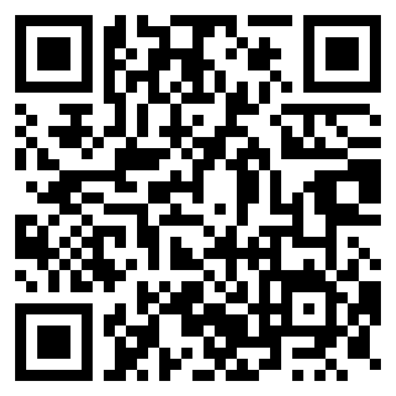
IPTU Social 2026: chegou a hora de participar!
Em 2026, a AGA participa do IPTU Social, da Prefeitura de Nova Lima, que converte parte do imposto em benefícios sociais. Esse ano, a empresa destinará R$ 400 mil ao Fundo de Habitação e você também pode direcionar até 10% do seu IPTU. Para participar, acesse o QRcode.

Slide 7


Slide 8


Slide 9


Slide 10
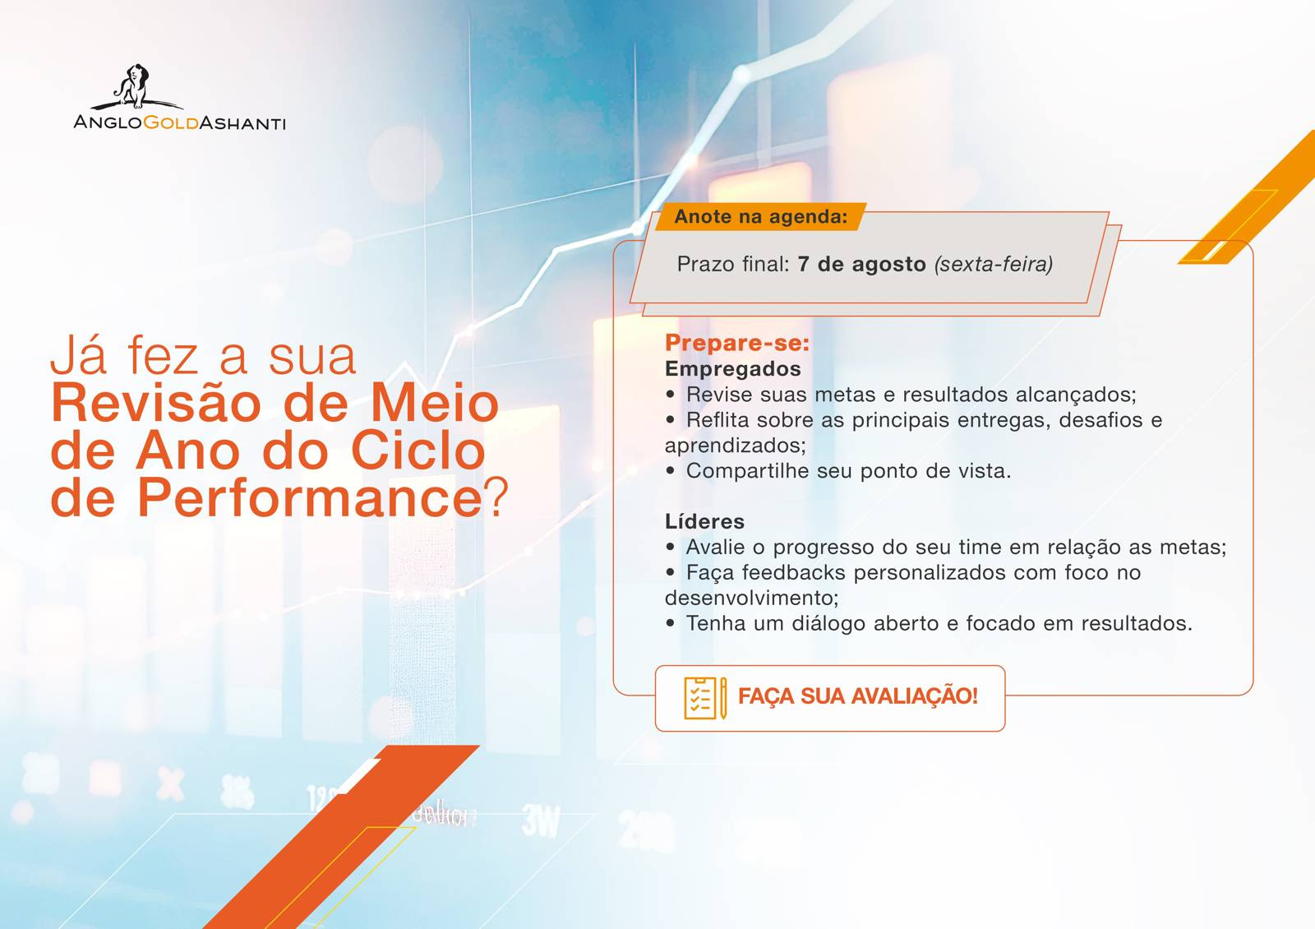

Slide 11

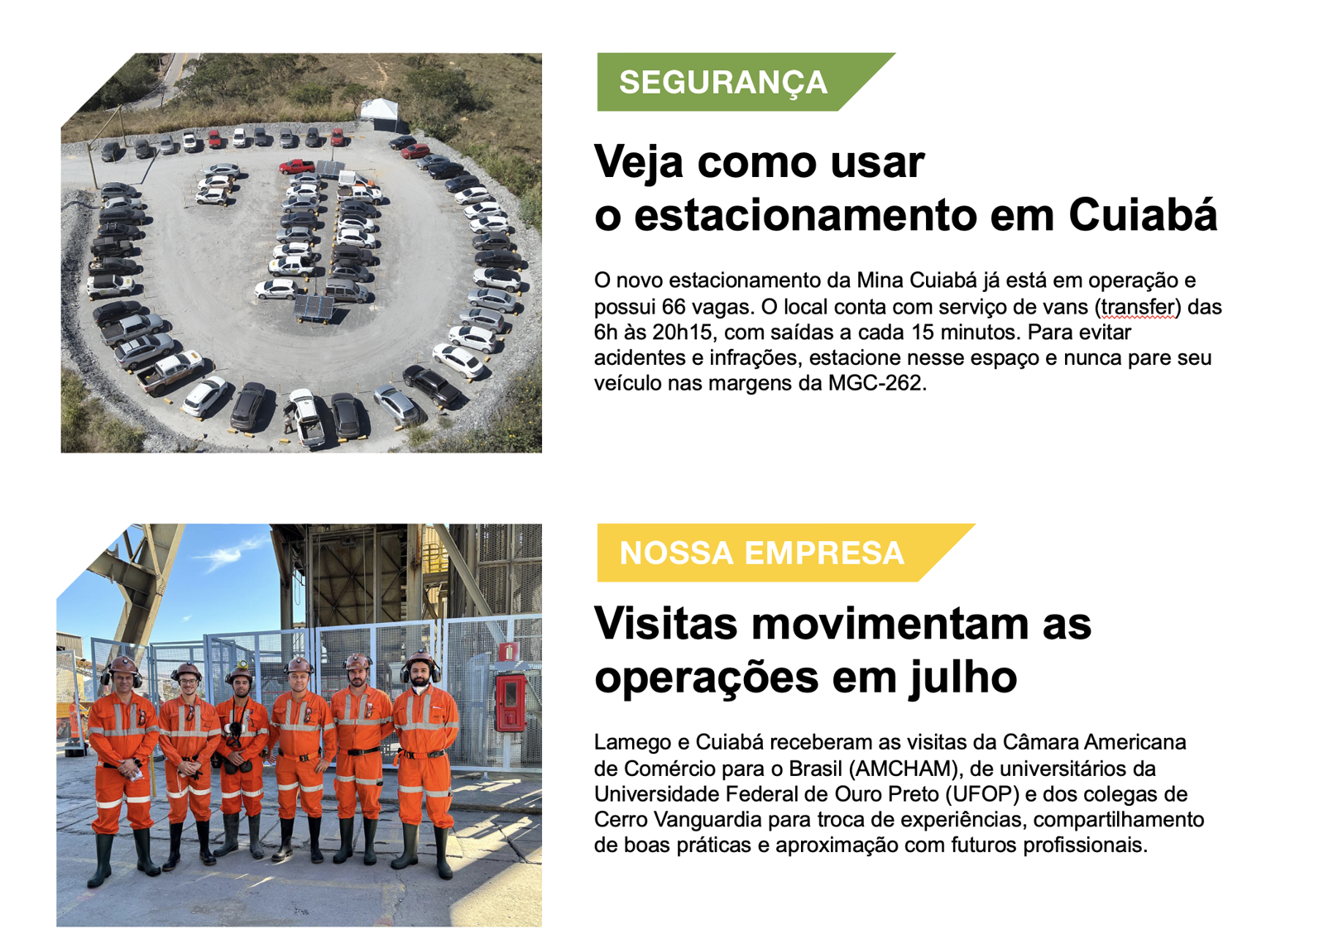

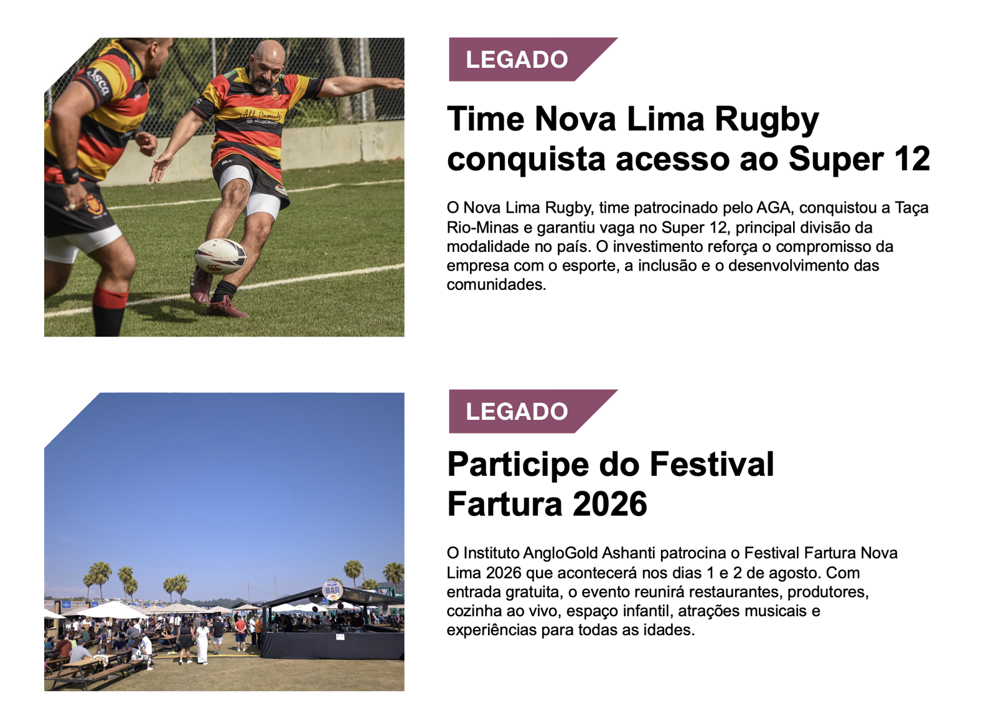
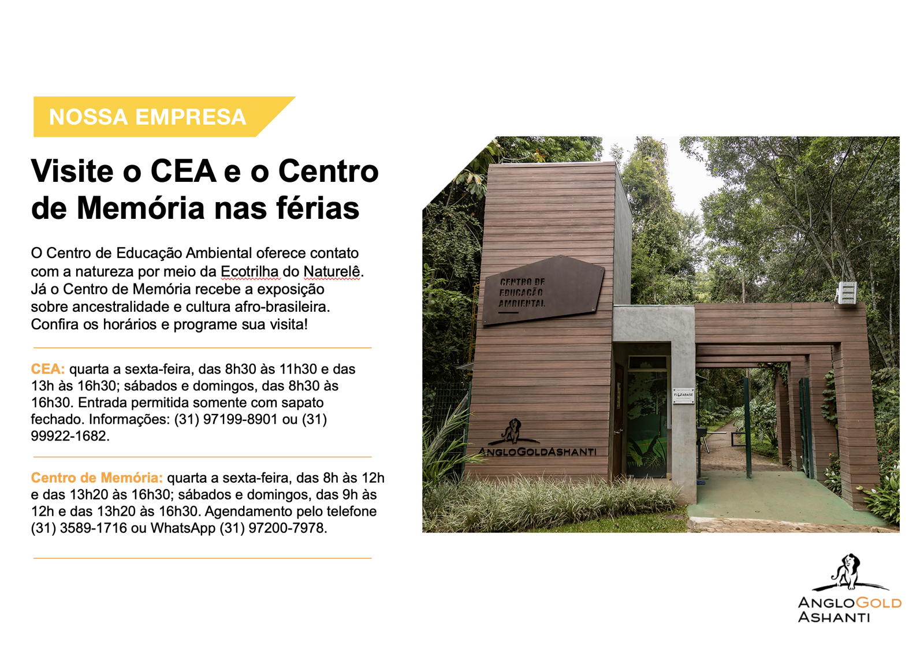

MG

